Slide 1
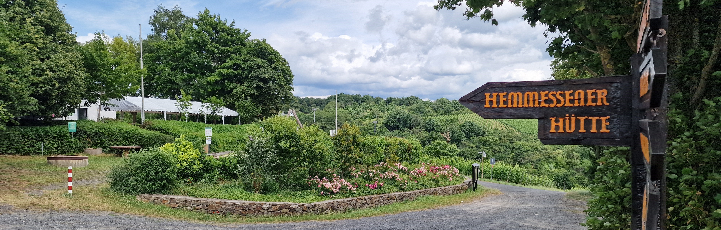



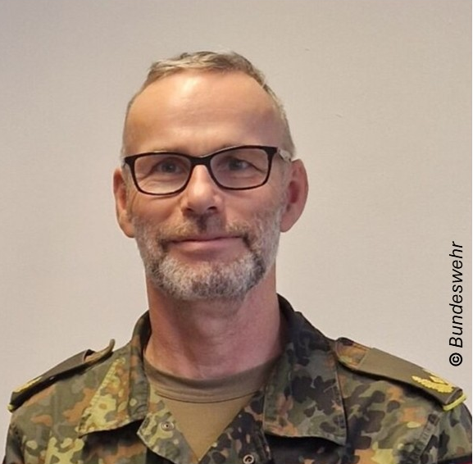
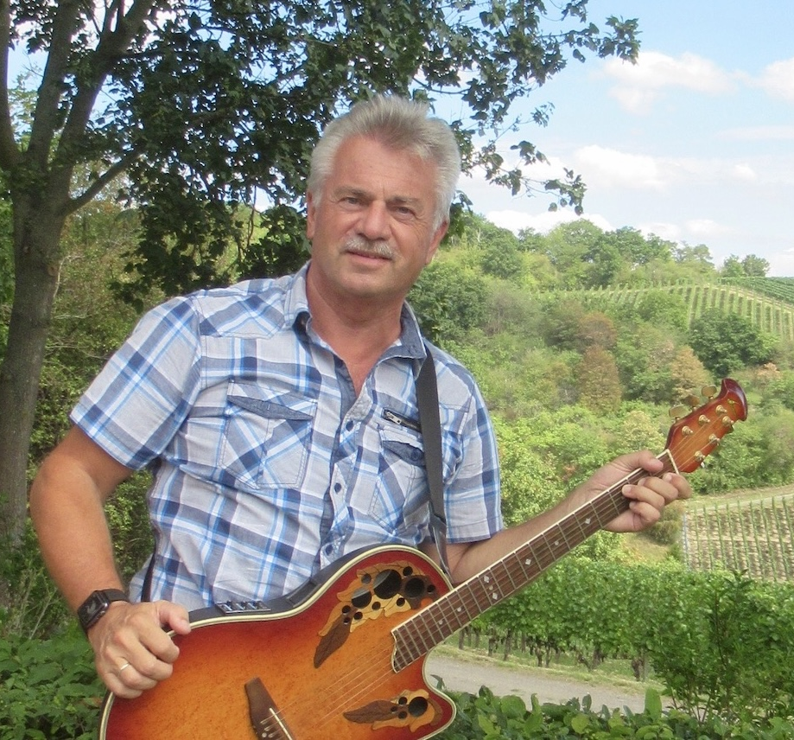
Sicherheitspolitik
Wein und Musik
Die Gesellschaft für Sicherheitspolitik
Sektion Bad Neuenahr-Ahrweiler
lädt wieder herzlich zu einer Veranstaltung
in den Weinbergen des Ahrtals ein.
Aktuelle Herausforderungen für Deutschland und
die Bundeswehr im Cyber- und Informationsraum
Wann? 09. August 2026 ab 11:00 Uhr
Wo? Hemmessener Hütte
Freuen Sie sich auf ein hochkarätiges Gespräch
in entspannter Atmosphäre mit dem
Kommandeur Ausbildungszentrum Cyber- und Informationsraum,
guter Laune und ausgewählten Weinen bei stimmungsvoller Musik.
Ob politisch interessiert oder einfach neugierig – kommen Sie vorbei, diskutieren Sie mit oder hören einfach nur zu.
Genießen Sie ein gutes Gläschen Wein, die herrliche Aussicht und lassen Sie sich inspirieren! Eintritt ist frei,
keine Anmeldung erforderlich.
Brigadegeneral Kai Heß
Jürgen Schick

